Slide 1
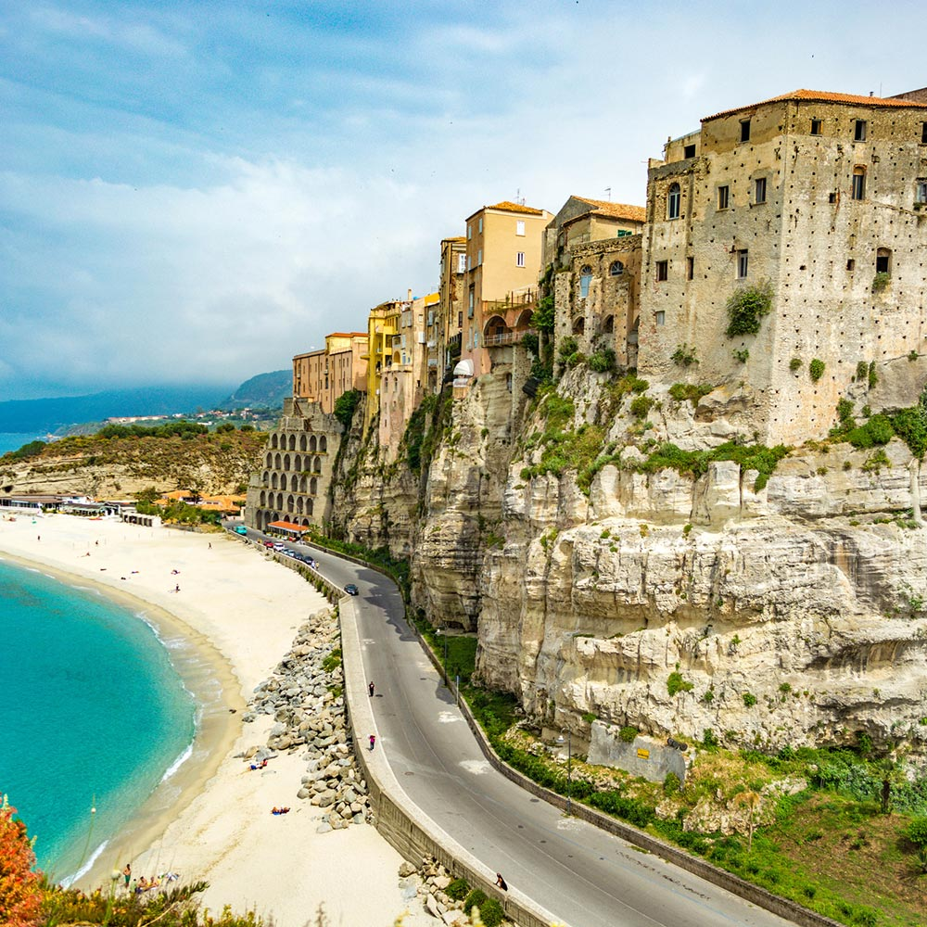
Co warto zobaczyć będąc we WŁOSZECH
Prezentację przygotowano w ramach Projektu Edukacyjnego „Europa i ja”.
Miejskie Przedszkole nr 67 z Oddziałami Integracyjnymi w Katowicach

Slide 2
Rzymskie Koloseum
Notes:
https://www.interhome.pl/travelguide/wlochy/top-10-atrakcji-we-wloszech-ktore-trzeba-zobaczyc

Slide 3
Rzym – wieczne miasto
Notes:
https://lifestyler.pl/najpiekniejsze-miejsca-we-wloszech/

Slide 4
Bazylika Św. Piotra
Notes:
https://www.interhome.pl/travelguide/wlochy/top-10-atrakcji-we-wloszech-ktore-trzeba-zobaczyc

Slide 5
Wenecja – miasto na wodzie
Notes:
https://lifestyler.pl/najpiekniejsze-miejsca-we-wloszech/

Slide 6
Wenecja – miasto dożów, kupców i zakochanych
Notes:
https://r.pl/blog/wlochy-najwazniejsze-atrakcje-i-ciekawe-miejsca-w-italii

Slide 7
Katedra we Florencji
Notes:
https://www.interhome.pl/travelguide/wlochy/top-10-atrakcji-we-wloszech-ktore-trzeba-zobaczyc

Slide 8
Florencja – muzeum pod gołym niebem
Notes:
https://lifestyler.pl/najpiekniejsze-miejsca-we-wloszech/

Slide 9
Pompeje
Notes:
https://www.interhome.pl/travelguide/wlochy/top-10-atrakcji-we-wloszech-ktore-trzeba-zobaczyc

Slide 10
Pompeje – starożytne miasto
Notes:
https://lifestyler.pl/najpiekniejsze-miejsca-we-wloszech/

Slide 11
Sardynia – rajska wyspa
Notes:
https://lifestyler.pl/najpiekniejsze-miejsca-we-wloszech/

Slide 12
Jezioro Garda na północy Włoch
Notes:
https://www.interhome.pl/travelguide/wlochy/top-10-atrakcji-we-wloszech-ktore-trzeba-zobaczyc

Slide 13
Mediolan – stolica mody
Notes:
https://lifestyler.pl/najpiekniejsze-miejsca-we-wloszech/

Slide 14
Krzywa Wieża w Pizie
Notes:
https://www.budowle.pl/budowla/krzywa-wieza

Slide 15
Piza – słynne miejsce
Notes:
https://lifestyler.pl/najpiekniejsze-miejsca-we-wloszech/

Slide 16
Siena – kraina wina
Notes:
https://lifestyler.pl/najpiekniejsze-miejsca-we-wloszech/

Slide 17
Sycylia – wakacyjna wyspa
Notes:
https://lifestyler.pl/najpiekniejsze-miejsca-we-wloszech/

Slide 18
Werona – romantyczne miasto
Notes:
https://lifestyler.pl/najpiekniejsze-miejsca-we-wloszech/

Slide 19
Linki z których korzystano do stworzenia prezentacji:
https://www.interhome.pl/travelguide/wlochy/top-10-atrakcji-we-wloszech-ktore-trzeba-zobaczyc?partnerid=IH1000223&gad=1&gclid=Cj0KCQjwu-KiBhCsARIsAPztUF0QqFsOSAtwBEez6-I0RspUeUbcOAEHwauUFdQot2fGSO70zcxf9rYaAq29EALw_wcB&gclsrc=aw.ds
www.budowle.pl/budowla/krzywa-wieza
https://lifestyler.pl/najpiekniejsze-miejsca-we-wloszech/

